Slide 1



Estadística DESCRIPTIVA
Grado en Ingeniería Informática

Slide 2
Tipos de estadística
Y algunos conceptos clave
Población

Slide 3
Tipos de estadística
Y algunos conceptos clave
Es un conjunto de ítems, individuos, o eventos que queremos estudiar
Población
Tipos de población:
Física y finita. Existen antes del estudio. (e.g., estudiantes UPV)
Abstracta e infinita. Se generan en el estudio (e.g., tiempo de ejecución de un algoritmo)

Slide 4
Tipos de estadística
Es un subconjunto de elementos de la población
Normalmente escogidos al azar (muestreo aleatorio)
Es lo que podemos estudiar
Y algunos conceptos clave
Población
Muestreo
Muestra

Slide 5

Tipos de estadística
Y algunos conceptos clave
Población
Muestreo
Muestra
ESTADÍSTICA DESCRIPTIVA
Buscamos describir la muestra con la que contamos, así como su estructura subyacente. Usamos gráficas, medidas y tablas que resumen el conjunto de datos

Slide 6

Tipos de estadística
Y algunos conceptos clave
Población
Muestreo
Muestra
Inferencia
INFERENCIA ESTADÍSTICA
A partir de una o varias muestras, extraemos conclusiones o información sobre la población, con cierto grado de confianza
Es la UD5, y nos apoyaremos en todo lo visto en UD3 y UD4

Slide 7
variables aleatorias
Normalmente decidimos estudiar una población, y muestreamos, porque queremos conocer alguna característica sobre dicha población. Es decir, queremos saber algo.
Todo individuo o ítem de la población NO TIENE POR QUÉ SER IDÉNTICO al resto. Cada individuo puede tener características diferentes.
Piensa los estudiantes de la UPV… Cada uno tiene una estatura, una edad, un color de ojos, etc.
Piensa en las baterías de una serie de robots… Cada una puede tener una capacidad actual
Una variable aleatoria es una característica que potencialmente puede variar entre los individuos de una población
Variable aleatoria
Naturaleza
Cuantitativa
Número de características
Unidimensional
K-dimensional
Discreta
Continua
Cualitativa

Slide 8
Estadística descriptiva unidimensional
Estudio de una única característica aleatoria

Slide 9
Tablas de frecuencias
Se emplean para variables aleatorias de tipo discreto (cuantitativas o cualitativas) o continuas con pocos valores
Nº de procesadores | Nº de robots | % robots | Nº de robots acumulado | % robots acumulado
0 | 10 | 6,25% | 10 | 6,25%
1 | 35 | 21,88% | 45 | 28,13%
2 | 60 | 37,50% | 105 | 65,63%
3 | 55 | 34,37% | 160 | 100%
Total | 160 | 100%

Slide 10
Tablas de frecuencias
Se emplean para variables aleatorias de tipo discreto (cuantitativas o cualitativas) o continuas con pocos valores
Valores variable | Frecuencia absoluta | Frecuencia relativa % | Frecuencia absoluta acumulada | Frecuencia relativa acumulada %
X₁ | f₁ | f_{r1}= f₁/N*100 | F₁ = f₁ | F_{r1} = f_{r1}
X₂ | f₂ | f_{r2}= f₂/N*100 | F₂ = F₁ + f₂ | F_{r2} = F_{r1} + f_{r2}
X₃ | f₃ | F_{r2} = f₃/N*100 | F₃ = F₂ + f₃ | F_{r3} = F_{r2} + f_{r3}
... | ... | ... | N | 100%
Total | N | 100%

Slide 11
Tablas de frecuencias (CUANTITATIVAS)
Es difícil que encontremos el mismo valor repetido, especialmente en variables continuas. La solución es agrupar los valores por tramos.
------------------------------------------------------------------------------------------------------------------------------------
Lower Upper Relative Cumulative Cum. Rel.
Class Limit Limit Midpoint Frequency Frequency Frequency Frequency
------------------------------------------------------------------------------------------------------------------------------------
at or below 10.00 0 .00000 0 .00000
1 10.00 15.00 12.50 0 .00000 0 .00000
2 15.00 20.00 17.50 1 .00610 1 .00610
3 20.00 25.00 22.50 9 .05488 10 .06098
4 25.00 30.00 27.50 18 .10976 28 .17073
5 30.00 35.00 32.50 26 .15854 54 .32927
6 35.00 40.00 37.50 38 .23171 92 .56098
7 40.00 45.00 42.50 34 .20732 126 .76829
8 45.00 50.00 47.50 20 .12195 146 .89024
9 50.00 55.00 52.50 9 .05488 155 .94512
10 55.00 60.00 57.50 5 .03049 160 .97561
11 60.00 65.00 62.50 0 .00000 160 .97561
12 65.00 70.00 67.50 3 .01829 163 .99390
13 70.00 75.00 72.50 1 .00610 164 1.00000
-------------------------------------------------------------------------------------------------------------------------------------
Mean = 39.3288 Standard Deviation = 9.46009 Median = 39.1

Slide 12
Tablas de frecuencias
Algunas recomendaciones
Cuando hay demasiados intervalos es difícil analizar la información de la tabla
Si agrupamos demasiado puede que también estemos perdiendo información de un subgrupo
Como regla general, se aconsejan entre 10 y 15 intervalos, dependiendo del rango de valores a estudiar y del tamaño de la muestra
A más tamaño de muestra, mayor número de intervalos ya que será más fácil que los valores se repitan

Slide 13
HISTOGRAMAS
Herramienta gráfica para la representación de variables unidimensionales numéricas

Slide 14
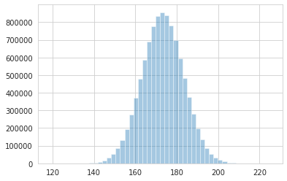
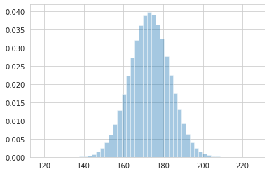

Histogramas
Visualización de variables aleatorias unidimensionales cuantitativas
Los datos son agrupados en rangos de valores, y visualizamos su frecuencia
Frecuencia absoluta (i.e., número de veces que aparece cada rango de valores)
Frecuencia relativa (i.e., porcentaje de veces que aparece cada rango de valores)
En el eje horizontal posicionamos los rangos de valores, mientras que en el eje vertical posicionamos su frecuencia.
Se suele necesitar un mínimo de 40-50 datos para poder producir un histograma
El número de intervalos debe estar cercano a $√N$

Slide 15
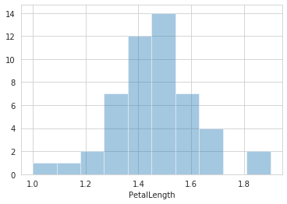
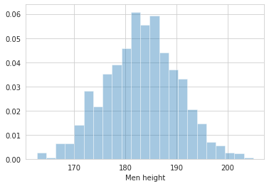
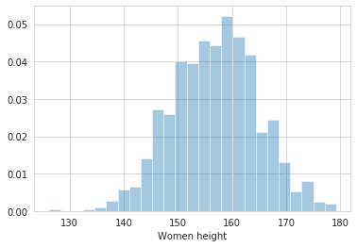
Ejemplos de histograma
Más ejemplos de histogramas

Slide 16
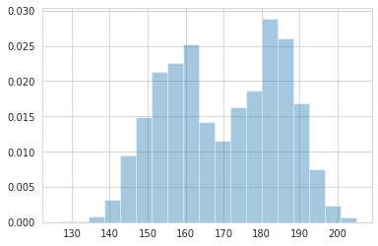
Ejemplos de histograma
Mezcla de poblaciones
+
Misma variable aleatoria, pero realmente en nuestro conjunto tenemos dos poblaciones

Slide 17
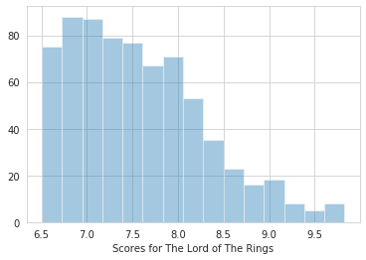
Ejemplos de histograma
Datos truncados
+
¿No hay calificaciones por debajo de 6.5? Parece sospechoso y alguien posiblemente ha manipulado los datos

Slide 18
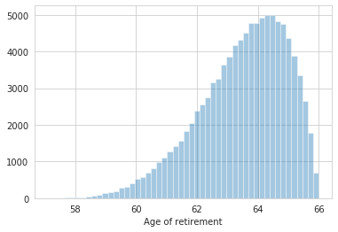
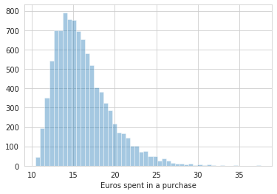
Ejemplos de histograma
Histogramas asimétrico
Histograma asimétrico hacia la izquierda
Histograma asimétrico hacia la derecha

Slide 19
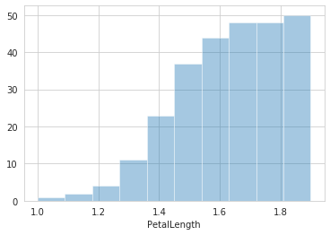
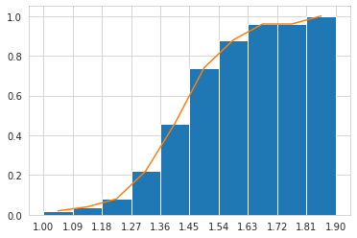
Histograma de frecuencias acumuladas y polígono de frecuencias

Slide 20
PARÁMETROS MUESTRALES
Métricas numéricas para el resumen de conjuntos de datos unidimensionales numéricos

Slide 21
Parámetros muestrales
Son valores cuantitativos que describen, de forma general, los datos de una muestra
Tenemos tres tipos de parámetros muestrales:
Parámetros de posición: Nos indican “alrededor” de qué valor se encuentran las observaciones
Por ejemplo, la media, la mediana, la moda, etc.
Parámetros de dispersión: Nos indican lo cerca o lejos que unas observaciones se encuentran de otras
Por ejemplo, la varianza, la desviación típica, el rango, etc.
Parámetros de forma: Nos indican lo similares que nuestros datos son a una campana de Gauss o distribución normal.
Por ejemplo, asimetría y curtosis

Slide 22
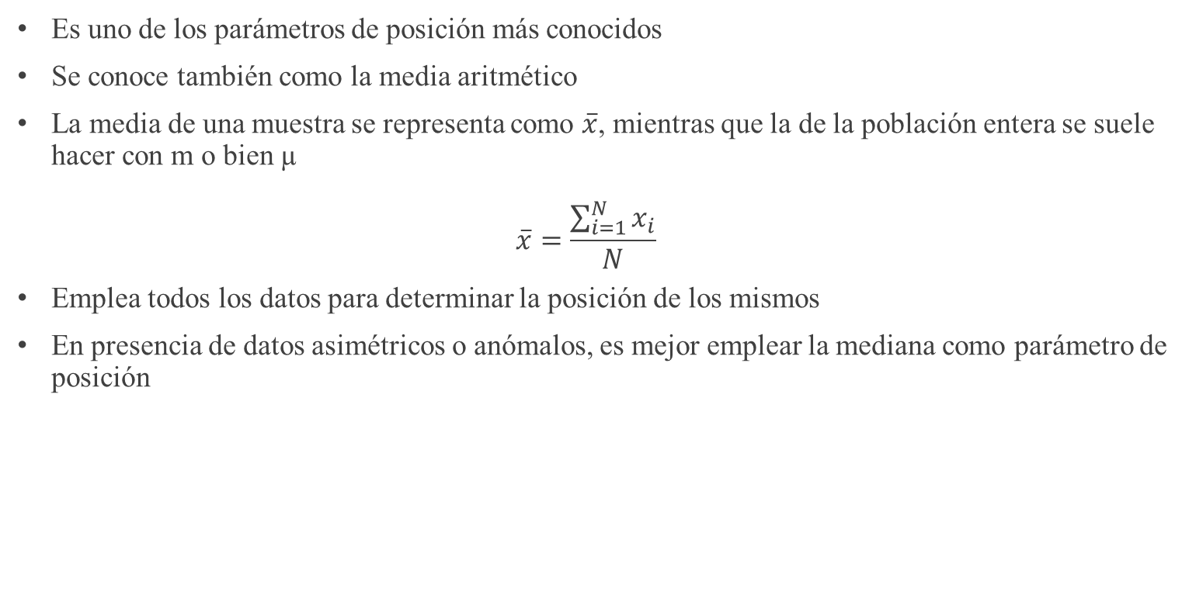
Posición: media
Es uno de los parámetros de posición más conocidos
Se conoce también como la media aritmético
La media de una muestra se representa como $\overline{x}$, mientras que la de la población entera se suele hacer con m o bien µ $\overline{x}=\frac{\sum_{i=1}^{N}{x_{i}}}{N}$
Emplea todos los datos para determinar la posición de los mismos
En presencia de datos asimétricos o anómalos, es mejor emplear la mediana como parámetro de posición

Slide 23
Posición: media
Ejemplo
A continuación se nos presentan datos sobre el número de minutos empleado en una fábrica para fabricar un componente informático.
Los resultados en minutos son los siguientes:
v.a. X = {56, 64, 48, 46, 55, 51, 43, 34, 55, 64, 49}
Calcular el tiempo de fabricación de un componente
Solución: 51.36

Slide 24
Posición: media
Ejemplo con valores extremos o anómales
A continuación se nos presentan datos sobre el número de minutos empleado en una fábrica para fabricar un componente informático.
Los resultados en minutos son los siguientes:
v.a. X = {56, 64, 48, 46, 55, 51, 43, 34, 55, 150, 49}
Calcular el tiempo de fabricación de un componente
Solución: 59.18

Slide 25
POSICIón: mediaNA
Es el valor que deja exactamente el 50% de los valores u observaciones a la izquierda, y el 50% de los valores u observaciones a la derecha
Se considera más robusto que la media para determinar la posición de una muestra cuando:
Se trabajan con datos muy asimétricos
Existen algunos valores extremos
Cálculo sobre una muestra:
Se ordenan las observaciones de menor a mayor
Si el número de valores es impar, la mediana es el valor que ocupa la posición (N+1)/2
Sino, es la media entre los valores N/2 y (N/2)+1

Slide 26
POSICIón: mediaNA
Ejemplo mediana con valores impares
A continuación se nos presentan datos sobre el número de minutos empleado en una fábrica para fabricar un componente informático.
Los resultados en minutos son los siguientes:
v.a. X = {56, 64, 48, 46, 55, 51, 43, 34, 55, 64, 49}
Calcular la mediana
Solución: 51

Slide 27
POSICIón: mediaNA
Ejemplo mediana con valores impares
A continuación se nos presentan datos sobre el número de minutos empleado en una fábrica para fabricar un componente informático.
Los resultados en minutos son los siguientes:
v.a. X = {56, 64, 48, 46, 55, 51, 43, 34, 55, 150, 49}
Calcular la mediana
Solución: 51

Slide 28
POSICIón: mediaNA
Ejemplo mediana con valores pares
A continuación se nos presentan datos sobre el número de minutos empleado en una fábrica para fabricar un componente informático.
Los resultados en minutos son los siguientes:
v.a. X = {64, 48, 46, 55, 51, 43, 34, 55, 64, 49}
Calcular la mediana
Solución: 50

Slide 29
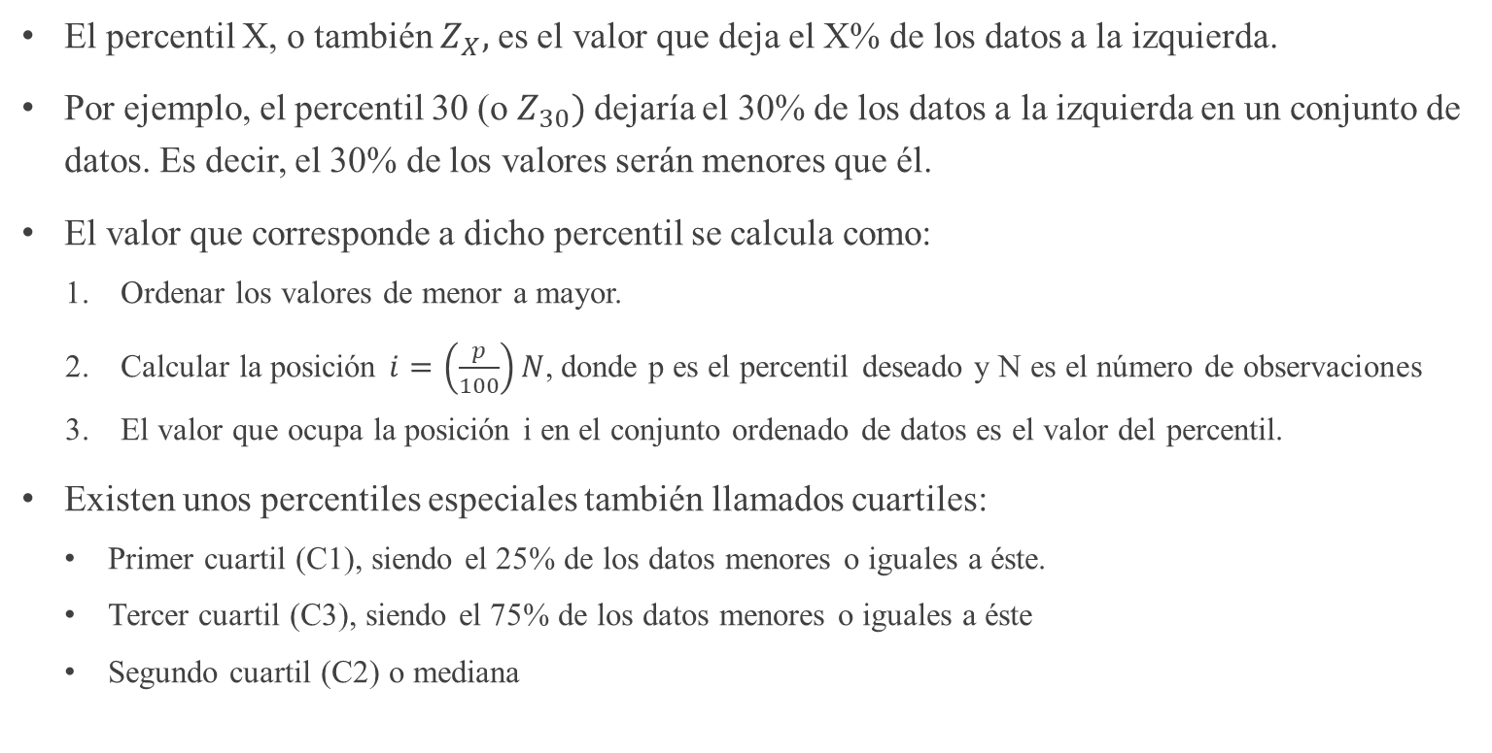
Posición: percentiles y cuaRtiles
El percentil X, o también $Z_{X},$ es el valor que deja el X% de los datos a la izquierda.
Por ejemplo, el percentil 30 (o $Z_{30})$ dejaría el 30% de los datos a la izquierda en un conjunto de datos. Es decir, el 30% de los valores serán menores que él.
El valor que corresponde a dicho percentil se calcula como:
Ordenar los valores de menor a mayor.
Calcular la posición $i=\left(\frac{p}{100}\right)N$, donde p es el percentil deseado y N es el número de observaciones
El valor que ocupa la posición i en el conjunto ordenado de datos es el valor del percentil.
Existen unos percentiles especiales también llamados cuartiles:
Primer cuartil (C1), siendo el 25% de los datos menores o iguales a éste.
Tercer cuartil (C3), siendo el 75% de los datos menores o iguales a éste
Segundo cuartil (C2) o mediana

Slide 30
Dispersión: RECORRIDO O RANGO
Nos da una idea intuitiva de lo alejados que están los datos más alejados del conjunto
Es un cálculo muy sencillo
Es el valor máximo del conjunto menos el valor mínimo del mismo
Puede ser útil cuando tenemos pocas muestras (N<=10)
Sin embargo, ignora gran parte de los datos y puede verse seriamente afectado por valores extremos

Slide 31
Dispersión: RECORRIDO O RANGO
A continuación se nos presentan datos sobre el número de minutos empleado en una fábrica para fabricar un componente informático.
Los resultados en minutos son los siguientes:
v.a. X = {64, 48, 46, 55, 51, 43, 34, 55, 64, 49}
Calcular el rango
Solución: 30

Slide 32
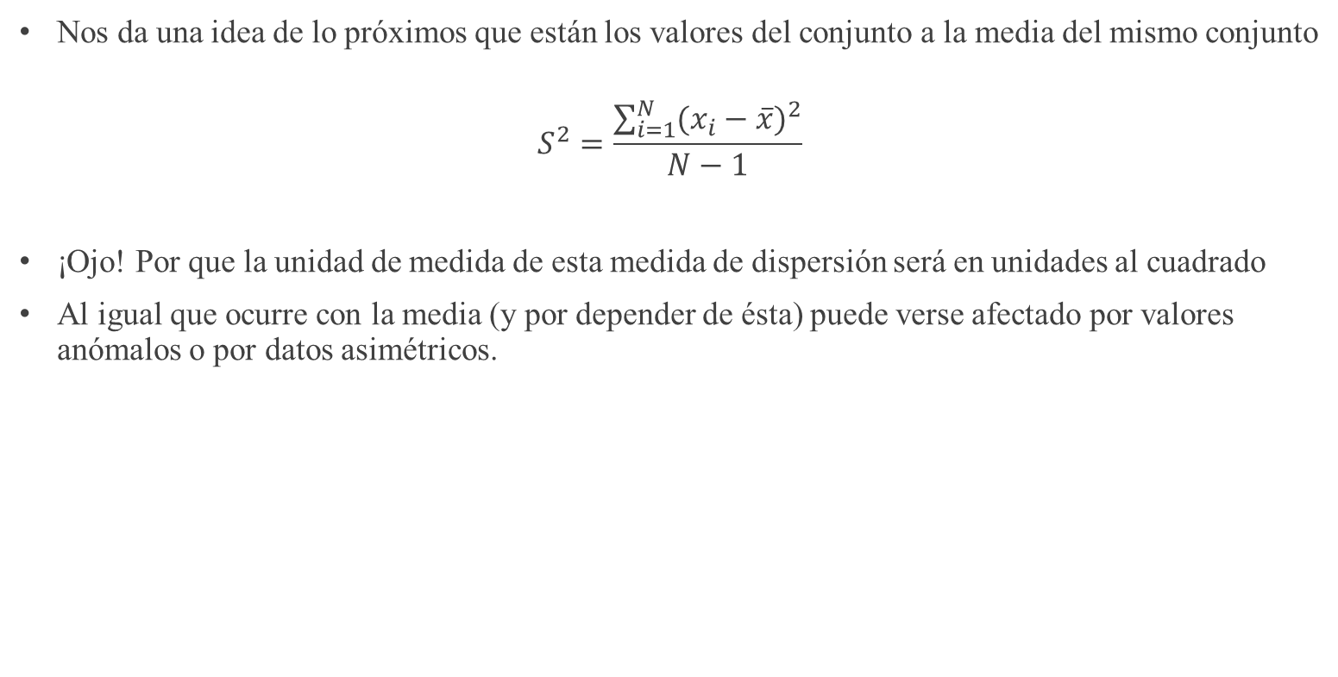
Dispersión: (CUASI) VARIANZA
Nos da una idea de lo próximos que están los valores del conjunto a la media del mismo conjunto
$$S^{2}=\frac{\sum_{i=1}^{N}{{(x_{i}−\overline{x})}^{2}}}{N−1}$$
¡Ojo! Por que la unidad de medida de esta medida de dispersión será en unidades al cuadrado
Al igual que ocurre con la media (y por depender de ésta) puede verse afectado por valores anómalos o por datos asimétricos.

Slide 33
Dispersión: (CUASI) VARIANZA
A continuación se nos presentan datos sobre el número de minutos empleado en una fábrica para fabricar un componente informático.
Los resultados en minutos son los siguientes:
v.a. X = {64, 48, 46, 55, 51, 43, 34, 55, 64, 49}
Media = 50.9
Calcular la cuasivarianza: 84.54
Varianza: 76.09 ← Dividiendo por N en vez de N-1

Slide 34
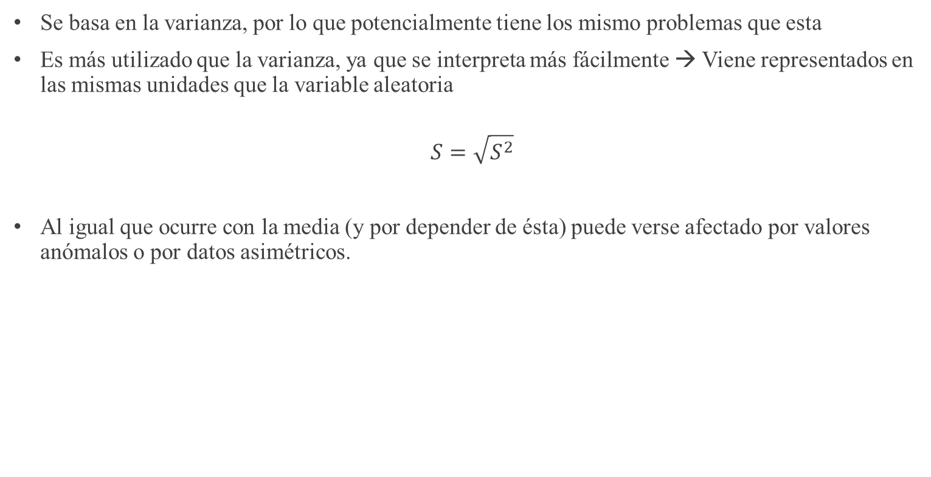
Dispersión: Desviación típica
Se basa en la varianza, por lo que potencialmente tiene los mismo problemas que esta
Es más utilizado que la varianza, ya que se interpreta más fácilmente → Viene representados en las mismas unidades que la variable aleatoria
$$S=\sqrt{S^{2}}$$
Al igual que ocurre con la media (y por depender de ésta) puede verse afectado por valores anómalos o por datos asimétricos.

Slide 35
Dispersión: Desviación típica
A continuación se nos presentan datos sobre el número de minutos empleado en una fábrica para fabricar un componente informático.
Los resultados en minutos son los siguientes:
v.a. X = {64, 48, 46, 55, 51, 43, 34, 55, 64, 49}
Calcular la (quasi) desviación típica: 9.19

Slide 36
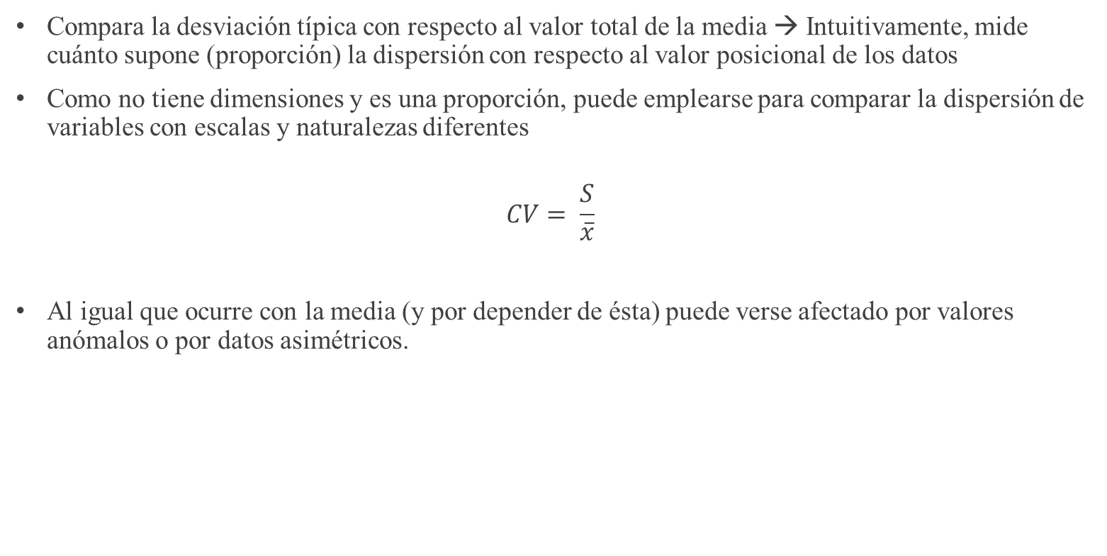
Dispersión: COEFICIENTE DE VARIACIÓN
Compara la desviación típica con respecto al valor total de la media → Intuitivamente, mide cuánto supone (proporción) la dispersión con respecto al valor posicional de los datos
Como no tiene dimensiones y es una proporción, puede emplearse para comparar la dispersión de variables con escalas y naturalezas diferentes
$$CV= \frac{S}{\overline{x}}$$
Al igual que ocurre con la media (y por depender de ésta) puede verse afectado por valores anómalos o por datos asimétricos.

Slide 37
Dispersión: COEFICIENTE DE VARIACIÓN
A continuación se nos presentan datos sobre el número de minutos empleado en una fábrica para fabricar un componente informático.
Los resultados en minutos son los siguientes:
v.a. X = {64, 48, 46, 55, 51, 43, 34, 55, 64, 49}
Calcular la el coeficiente de variación: 0.18

Slide 38
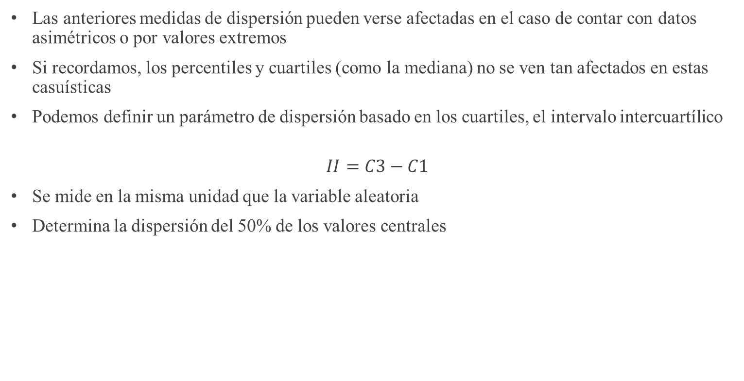
Dispersión: Intervalo intercuartílico
Las anteriores medidas de dispersión pueden verse afectadas en el caso de contar con datos asimétricos o por valores extremos
Si recordamos, los percentiles y cuartiles (como la mediana) no se ven tan afectados en estas casuísticas
Podemos definir un parámetro de dispersión basado en los cuartiles, el intervalo intercuartílico
$$II=C3−C1$$
Se mide en la misma unidad que la variable aleatoria
Determina la dispersión del 50% de los valores centrales

Slide 39
Dispersión: Intervalo intercuartílico
A continuación se nos presentan datos sobre el número de minutos empleado en una fábrica para fabricar un componente informático.
Los resultados en minutos son los siguientes:
v.a. X = {50, 38, 45, 30, 47, 50, 48, 62, 55, 53, 52}
C1: 45 ← Cálculo con la fórmula del formulario. Primero ordenar. 25% datos <= C1 y 75% datos >=C1
C3: 53 ← Cálculo con la fórmula del formulario. Primero ordenar. 75% datos <=C3 y 25% datos>=C3
Calcular el intervalo intercuartílico: 53-45 = 8

Slide 40
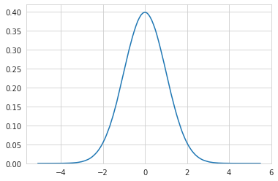
Parámetros FORMA
La distribución normal tiene un carácter tan central dentro de la estadística que hemos creado parámetros de forma para determinar lo “normal” que es un conjunto de datos → La semejanza de este conjunto a una distribución normal
Algunas características de la distribución normal:
Simétrica
Acampanada → Campana de Gauss
Los dos parámetros de forma miden precisamente:
Simetría (Coeficiente de asimetría)
La forma de la campana (Coeficiente de Curtosis)

Slide 41
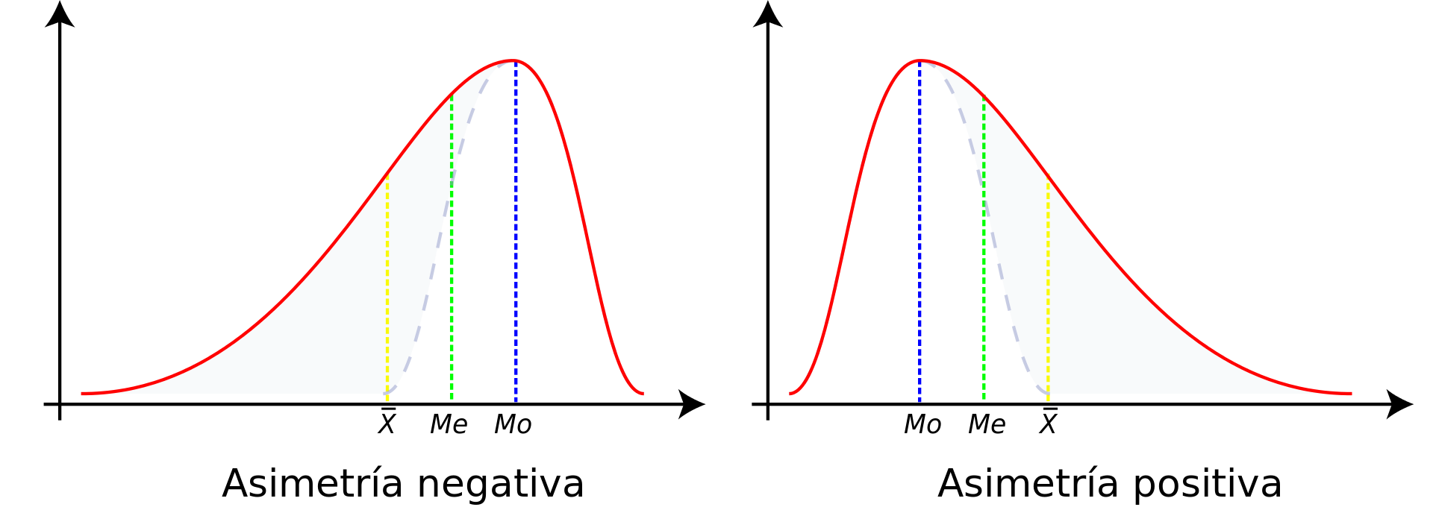
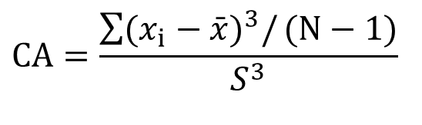
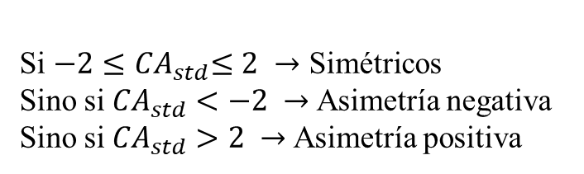

Forma: COEFICIENTE DE ASIMETRÍA
$$CA=\frac{\sum{(x_{i}−\bar{x})^{3}/}(N−1)}{S^{3}}$$
CA = 0
CAstd = 0
$${CA}_{std}=\frac{CA}{\sqrt{6/N}}$$
Si $−2{≤CA}_{std}≤2 →$ Simétricos
Sino si ${CA}_{std}<−2 →$ Asimetría negativa
Sino si ${CA}_{std}>2 →$ Asimetría positiva
CA < 0
CA > 0

Slide 42
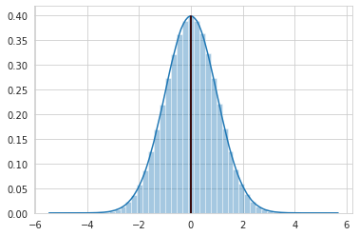
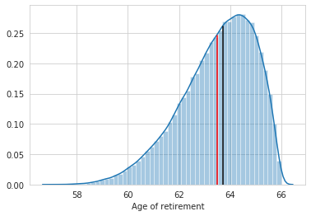
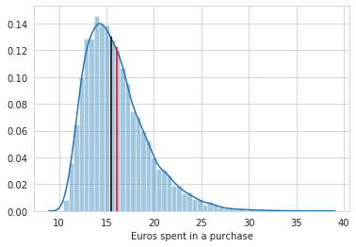
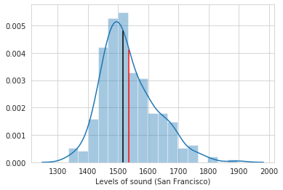




Forma: COEFICIENTE DE ASIMETRÍA
$$\overline{x}=0 \\ med=0 \\ CA=0$$
$$\overline{x}=63.5 \\ med=63.71 \\ CA=−0.69$$
$$\overline{x}=16.08 \\ med=15.46 \\ CA=1.17$$
$$\overline{x}=1534 \\ med=1515 \\ CA=0.76$$

Slide 43
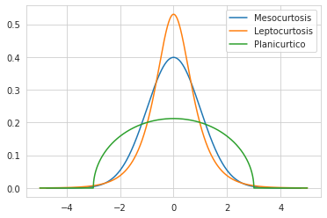
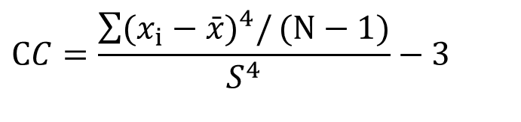
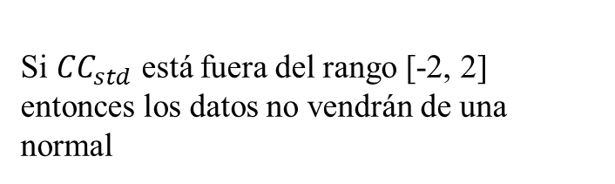

Forma: COEFICIENTE DE CURTOSIS
$$CC=\frac{\sum{(x_{i}−\bar{x})^{4}/}(N−1)}{S^{4}}−3$$
CA = 0
CAstd = 0
CC=0
CC>0
CC<0
$${CC}_{std}=\frac{CC}{\sqrt{24/N}}$$
Si ${CC}_{std}$ está fuera del rango [-2, 2] entonces los datos no vendrán de una normal
CA < 0
CA > 0

Slide 44

Normalidad de los datos
Podemos decir que nuestro conjunto de datos es asemeja a una campana de Gauss o distribución normal cuando
Son simétricos CA = 0 o $−2{≤CA}_{std}≤2$
Son mesocúrticos CC = 0 o $−2{≤CC}_{std}≤2$
También existen tests formales para comprobar la normalidad de los datos

Slide 45
DIAGRAMA DE BOX WHISKER (BOXPLOT)
Herramientra gráfica para la representación de variables unidimensionales numéricas

Slide 46
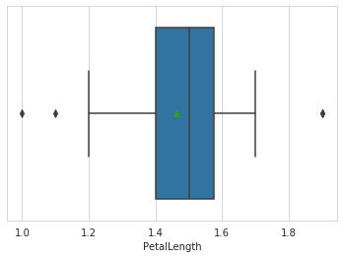
Box whisker (Box plot)
¿Qué es y para qué se emplea?
Es otra forma de representar gráficamente un conjunto de datos, al igual que el histograma
Sin embargo, requiere en principio de menos datos para su construcción → Esto no significa que un Box Whisker con un conjunto de datos muy pequeño sea relevante
El diagrama de Box Whisker se compone de:
Una caja que contiene el 50% de los valores centrales del conjunto de datos (1er y 3er cuartil)
Unos bigotes que marcan aproximadamente 1.5 veces el intervalo intercuartílico
La representación gráfica de posibles valores extremos, anómalos, o también conocidos como outliers

Slide 47
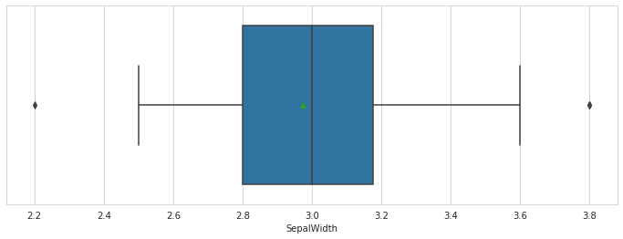
Información en diagrama box whisker
50% de los datos centrales
Posible outlier o dato anómalo
3er cuartil (C3)
Partes relevantes
1er cuartil (C1)
Posible outlier o dato anómalo
Media
Mediana
Valor más grande de nuestros datos que es menor que C3 + 1.5 x (C3-C1)
Valor más pequeño de nuestros datos que es mayor que C1 – 1.5 x (C3-C1)

Slide 48
Box whisker (Box plot)
Ejemplo
A continuación se nos presentan datos sobre el número de minutos empleado en una fábrica para fabricar un componente informático.
Los resultados en minutos son los siguientes:
v.a. X = {64, 48, 46, 55, 51, 43, 34, 55, 64, 49}
Calcular el Box Whisker

Slide 49
Box whisker (Box plot)
Ejemplo
A continuación se nos presentan datos sobre el número de minutos empleado en una fábrica para fabricar un componente informático.
Los resultados en minutos son los siguientes:
v.a. X = {64, 48, 46, 55, 51, 43, 34, 55, 64, 49}
Calcular el Box Whisker
C2 (mediana) → 50 Primera observación mayor o igual a L → 34
C1 → 46 Última observación menos o igual a L → 64
C3 → 55 Anomalías → Sin observaciones anómalas
IR → 55-46 = 9
L = C1 – 1.5 x IR = 46 – 1.5 * 9 = 32.5
U = C3 + 1.5 x IR = 55 + 1.5 * 9 = 68.5

Slide 50
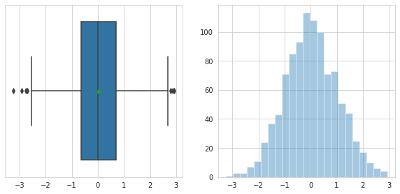
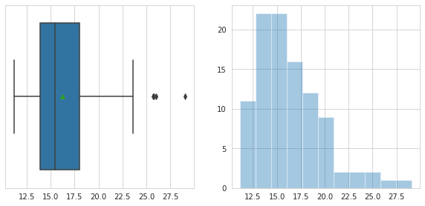
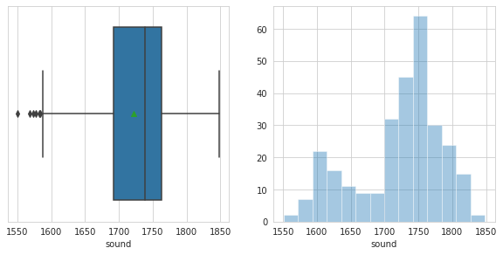
Ejemplos de Box Whisker
Algunos ejemplos relevantes

Slide 51
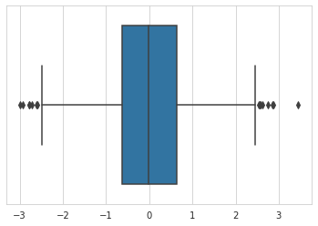
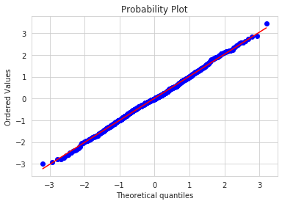
¿Datos Anómalos? QQ-Plot
No es oro todo lo que parece…
En qué posición deberían estar tus observaciones de seguir normalidad

Slide 52
¿Datos Anómalos? QQ-plot
No es oro todo lo que parece…
En qué posición se encuentran realmente tus datos

Slide 53
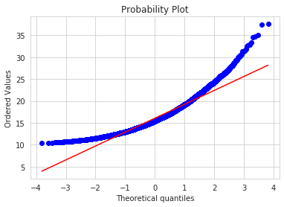
Otros tipos de datos en un qq-plot
No es oro todo lo que parece…

Slide 54
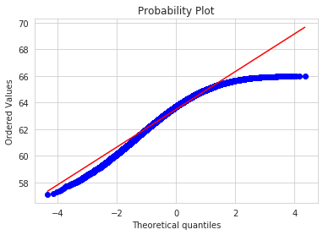
Otros tipos de datos en un qq-plot
No es oro todo lo que parece…

Slide 55
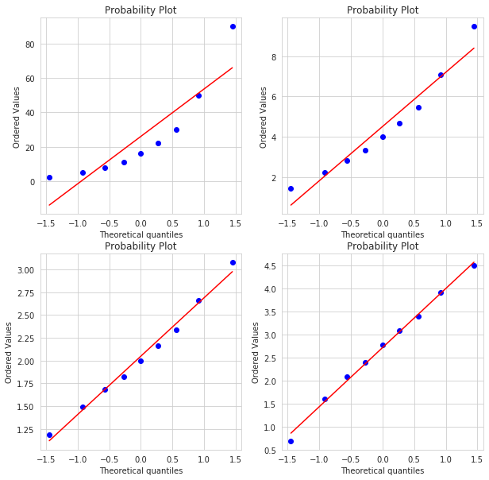
Datos anómalos para otros tipos de distribuciones

Slide 56
OTRAS GRÁFICAS
Otras formas gráficas de representar conjuntos de datos cualitativos

Slide 57
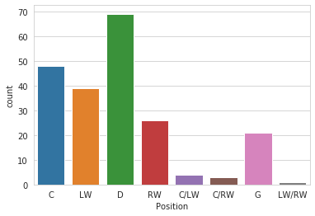
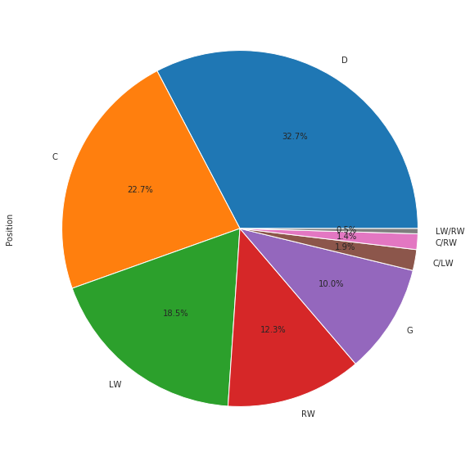
Gráficos de barras (barplots) y gráficos de tartas (pie Charts)

Slide 58
Estadística descriptiva BIdimensional
Estudio de una única característica aleatoria

Slide 59
Variables bidimensionales
Cuando dos características se observan de cada individuo, tenemos una variable aleatoria bidimensional. Es importante que las variables provengan del mismo individuo. Ejemplo:
A veces es interesante determinar si existe relación entre las variables que se miden
¿Variable bidimensional o variables de dos poblaciones?
Longitud de piezas de proveedor A (X) y proveedor B (Y)
En un matrimonio, estatura del marido (X) y de la mujer (Y)
Estatura de estudiantes de Valencia (X) y Madrid (Y)
Tiempo (ms) requerido por 2 algoritmos (X, Y) en invertir matrices
X | Y
174 | 184
169 | 178
183 | 167
168 | 186

Slide 60
TABLAS DE CONTIGENCIA
Tablas para la representación de información en variables bidimensionales

Slide 61
Tablas de contingencia
 | REPETIDOR |  | FILA TOTAL
GÉNERO | SI | NO
CHICO | 5 10.9% | 41 89.1%
CHICA | 1 4.0% | 24 96.0%
TOTAL COLUMNA | 6 8.5% | 65 91.5%
Frecuencia relativa de la variable repetidor condicionada al género. Es decir, para un determinado valor de género, la frecuencia relativa de cada valor de repetidor
Frecuencia marginal de ser repetidor. Ignorando el valor de la otra variable, la frecuencia de los valores de la variable repetidor

Slide 62
Tablas de contingencia
 | REPETIDOR |  | FILA TOTAL
GÉNERO | SI | NO
CHICO | 5 83.3% | 41 63.1% | 46 64.8%
CHICA | 1 16.7% | 24 36.9% | 25 35.2%
TOTAL COLUMNA | 6 8.5% | 65 91.5% | 71
Frecuencia relativa de la variable género condicionada al valor de repetidor. Es decir, para un determinado valor de repetidor, la frecuencia relativa de cada valor de género
Frecuencia marginal del género. Ignorando el valor de la otra variable, la frecuencia de los valores de la variable género

Slide 63
Tablas de contingencia
 | REPETIDOR |  | FILA TOTAL
GÉNERO | SI | NO
CHICO | 5 83.3% 10.9% | 41 63.1% 89.1% | 46 64.8%
CHICA | 1 16.7% 4.0% | 24 36.9% 96% | 25 35.2%
TOTAL COLUMNA | 6 8.5% | 65 91.5% | 71
En caso de variables cuantitativas, podemos agruparlas en intervalos, aunque perdamos algo de información.

Slide 64
Tablas de frecuencias cruzadas
ESTATURA
145
155
165
175
185
Row
155
165
175
185
195
Total
PESO
40 55
9
17
0
0
0
26
75.0
44.7
.0
.0
.0
20.0
55 70
3
18
31
5
0
57
25.0
47.4
53.4
29.4
.0
43.8
70 85
0
3
24
12
3
42
.0
7.9
41.4
70.6
60.0
32.3
85 99
0
0
3
0
2
5
.0
.0
5.2
.0
40.0
3.8
Column
12
38
58
17
5
130
Total
9.2
29.2
44.6
13.1
3.8
100

Slide 65
DIAGRAMA DISPERSIÓN (SCATTERPLOT)
Gráfica para la representación de variables bidimensionales

Slide 66
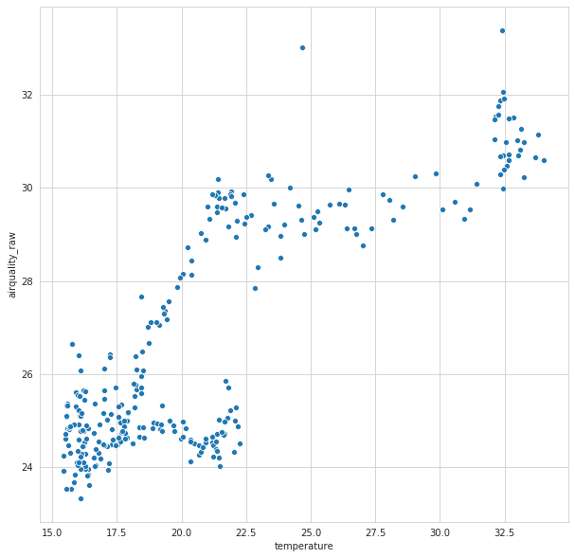
DIAGRAMAS DE DISPERSIóN
Eje X, representación de una de las dos variables

Slide 67
DIAGRAMAS DE DISPERSIÓN
Eje Y, representación de la otra variable

Slide 68
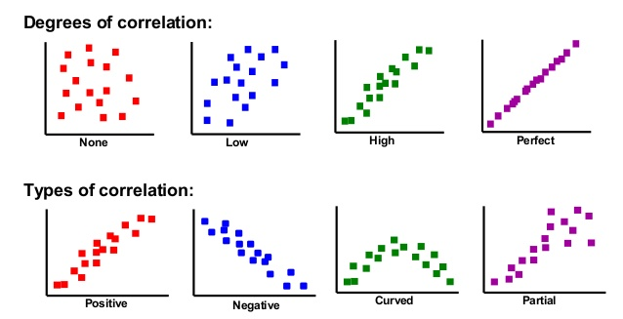
INTERPRETACIÓN DIAGRAMAS DE DISPERSIÓN

Slide 69

¡GRACIAS!
ESTADÍSTICA
UPV

